Slide 1
Typy logických obvodov
Mikulasova

Slide 2
Logický obvod
Logický obvod je hmotný systém realizujúci prostredníctvom logických signálov logickú funkciu
Logický signal – prenáša sa informácia/0,1/
Logická funkcia – OR, AND, NOT...je schopný realizovať logický obvod /LO/

Slide 3
Logické obvody delíme:
Kombinačné logické obvody/KLO/
Jednoduché KLO
Zložité KLO
Sekvenčné logické obvody/SLO/
Jednoduché SLO
Zložité SLO

Slide 4
KLO
Kombinačné logické obvody sú také logické obvody, ktorých stav výstupov je jednoznačne daný stavom ich aktuálnych vstupov, teda v každom čase je možné priradiť akejkoľvek kombinácii vstupov vždy tú istú príslušnú kombináciu výstupov
A
KLO
Y
B

Slide 5
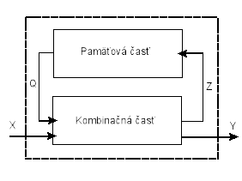
SLO
SLO -(nazývané aj sekvenčné automaty) sú také logické obvody, u ktorých závisí stav výstupov okrem aktuálneho stavu vstupov aj od minulého stavu vstupov, teda sekvenčné obvody majú pamäť.

Slide 6
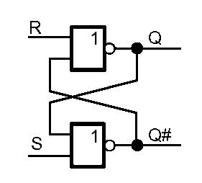


Slide 7
Jednoduché KLO
(hradlá) slúžia na realizáciu základných logických operácií a základnými sú:
hradlo NOT,
hradlo AND,
NAND,
hradlo OR,
NOR,
hradlo XOR,
XNOR,
hradlo AND OR INVERT.

Slide 8
Zložité KLO
(aritmetické jednotky) slúžia na realizáciu zložitejších aritmetických logických operácií a základnými sú:
sčítačka,
násobička,
multiplexor,
demultiplexor,
prepínač,
komparátor,
kóder, dekóder,
generátor parity, aritmeticko – logická jednotka.

Slide 9
Jednoduché SLO
Podľa stavou:
bistabilné (Flip-flop), ktoré majú dva stabilné stavy, žiaden nestabilný stav; nachádzajú sa v jednom zo stabilných stavov a z jedného stabilného stavu do druhého stabilného stavu ich možno preklápať vstupom;
- monostabilné (Monoflop), ktoré majú jeden stabilný stav a jeden nestabilný stav; nachádzajú sa v stabilnom stave, do nestabilného stavu ich možno preklopiť vstupom a obvod sa po čase sám preklopí do stabilného stavu;
- astabilné ktoré majú dva nestabilné stavy, žiaden stabilný stav; periodicky sa medzi týmito dvoma nestabilnými stavmi preklápajú, pričom doba, počas ktorej obvod zotrváva v danom stave sa nazýva časovou konštantou stavu, ktorá môže byť pre oba stavy rovnaká (symetrický obvod) alebo rôzna (nesymetrický obvod)

Slide 10
Jednoduché SLO
Podľa synchronizácie:
synchrónne alebo transparentné, ktoré sa preklopia ihneď po zmene úrovne na niektorom vstupe;
asynchrónne, ktoré sa preklopia len v súčinnosti so synchronizačným vstupom (hodinovým, taktovacím)

Slide 11
JKLO
RS (SL, EL),
RST,
JK (T, D)

